Slide 1
Mantenimiento de impresoras

Slide 2
Importancia del mantenimiento de las impresoras
El tiempo de funcionamiento de una impresora siempre va unido a su mantenimiento y cuidado, lo recomendable es limpiarla periódicamente y mantenerla limpia, libre de suciedad y polvo tanto en su exterior como en su interior con un paño seco o ligeramente húmedo. Por ello lo mejor que podemos hacer es cuidar nuestra impresora y realizar un correcto mantenimiento, de esta forma nos aseguramos de que nos servirá durante muchos años.

Slide 3
Recomendaciones básicas para el cuidado de la impresora
Colocación: Es recomendable situarla cerca de una fuente de electricidad y con una ventilación adecuada.
Limpieza: Conservar la impresora apagada después de usarla y manténgala cubierta para que no coja polvo y así los residuos no puedan atascar el dispositivo.
Papel. Lo básico es utilizar papel de calidad, esto evitará impresiones de mala calidad y no se debe forzar la entrada o salida de papel estirando de él.
Consumibles: Siempre se debe contar con un consumible de repuesto a mano.
Manipulación: Lo principal es revisar el manual del fabricante y seguir los consejos del fabricante para conocer el modelo de mantenimiento que se propone hacer

Slide 4
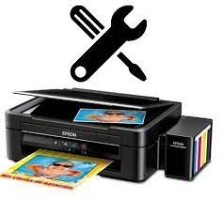
Reset de la impresora (Epson)

Slide 5
La importancia de un reset
Es importante que ante un mensaje de advertencia sepa como reaccionar, pues a veces podemos creer que el consumible está defectuoso o que su impresora ya no funcionará más, pues no es así, en la mayoría de los casos, resolver un problema como el de no reconocer el toner le puede llevar no más de 30 segundos.

Slide 6

¿Como resetear?
La mejor forma de resetear impresoras Epson consiste en desconectar la impresora de la corriente durante unos minutos y a continuación conectarla pulsando el botón de inicio unos 15 segundos, al encenderla pulsar 15 segundos más.

Slide 7
Reset de tinta
El reset más común de las impresoras es de los cartuchos de tinta:
Identifique el cartucho defectuoso, por ejemplo el negro
Extraiga de la impresora todos los cartuchos.
Desconecte la impresora de la corriente, desde el cable, sin antes apagar desde el botón.
Tenga la impresora desconectada unos 15 minutos.
Transcurrido ese tiempo encienda la impresora.
Instale sólo el cartucho defectuoso (uno sólo), cierre la tapa y compruebe si lo ha reconocido, si es así instale el siguiente.
Instale otro cartucho, si lo reconoce instale el resto.

Slide 8
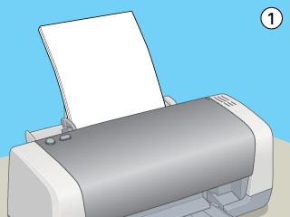
Limpieza de inyectores
Puede limpiar los inyectores del cabezal de impresión desde la computadora mediante la utilidad Limpieza de cabezales del driver de la impresora, o bien desde la impresora mediante sus botones.

Slide 9
Con la utilidad Limpieza de cabezales en Windows
Compruebe que la impresora esté encendida.
Compruebe que no haya ningún indicador señalando un error.
Compruebe que haya papel de tamaño Carta o A4 cargado en el alimentador de hojas.
Haga clic con el botón secundario en el icono de impresora de la barra de tareas y seleccione Limpieza de cabezales.
Siga las instrucciones que aparezcan en la pantalla.
El indicador de encendido estará intermitente mientras la impresora lleve a cabo el ciclo de limpieza.

Slide 10
Con la utilidad Limpieza de cabezales en Mac OS X
Compruebe que la impresora esté encendida.
Compruebe que no haya ningún indicador señalando un error.
Compruebe que haya papel de tamaño Carta o A4 cargado en el alimentador de hoja
Abra EPSON Printer Utility3.
Acceso al driver de la impresora en Mac OS X
Haga clic en el botón Limpieza de cabezales del cuadro de diálogo EPSON Printer Utility.
Siga las instrucciones que aparezcan en la pantalla.
El indicador de encendido estará intermitente mientras la impresora lleve a cabo el ciclo de limpieza.

Slide 11
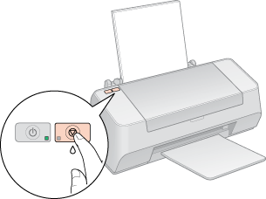
Con los botones de la impresora
Compruebe que no haya ningún indicador señalando un error.
Compruebe que haya papel de tamaño Carta o A4 cargado en el alimentador de hojas.
Mantenga pulsado el botón de mantenimiento durante tres segundos.
Cuando el indicador de encendido deje de parpadear, imprima un patrón de test de inyectores para confirmar que el cabezal está limpio.

Slide 12

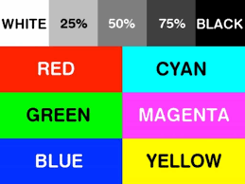
Test de colores
Se considera una prueba de impresión a aquellos documentos que sirven como comprobantes antes de realizar la impresión final.

